Slide 1
Разработка клиентских частей интернет ресурсов осень-зима 2021
ФИО преподавателя: Матчин Василий Тимофеевич
e-mail: matchin@mirea.ru
Online-edu.mirea.ru

Slide 2
Введение в CSS, HTML5 и модуль Flexbox
Лекция 2
2

Slide 3
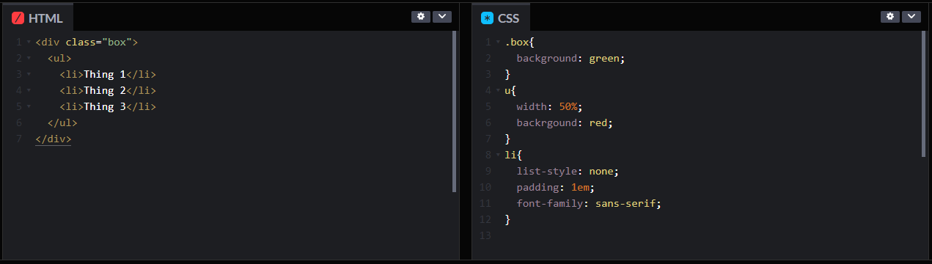
CSS
CSS, Cascading Style Sheets — каскадные таблицы стилей для описания внешнего вида web-документа. Является "косметикой" (декоративной структурой) любого сайта.
3
Notes:
4

Slide 4

Из чего состоит CSS-документ (декорация сайта)
Весь CSS состоит из "объявлений стилей". Именно они помогают создавать "косметику" (дополнительную красоту) сайта
"Объявление стиля" состоит из селектора, свойств и значений
4
Notes:
5

Slide 5
Связь между HTML и CSS
HTML позволяет только создавать сами элементы страницы, а CSS - изменять их стиль (внешний вид)
CSS можно связать с HTML тремя способами:
Через атрибут "style" внутри html тэга
Через тэг <style> внутри тэга <head>
Через отдельный файл с расширением ".css"
5
Notes:
6

Slide 6
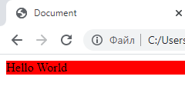
Первый способ
Через атрибут "style" внутри html тэга
Код
Результат
6
Notes:
7

Slide 7
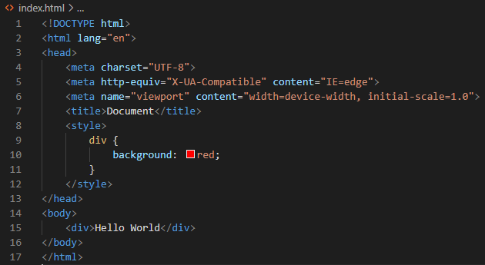
Второй способ
Через тэг <style> внутри тэга <head>
Код
Результат
7
Notes:
8

Slide 8
Третий способ
Через отдельный файл с расширением ".css"
Создаём файл style.css
Внутри тэга <head> пишем строку:
Объявляем стили
Видим итоговый вывод на экране
8
Notes:
9

Slide 9
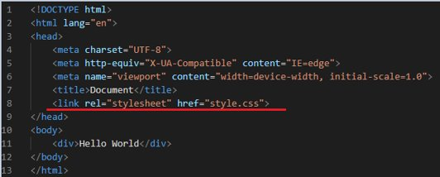
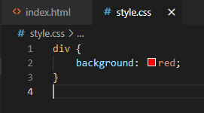
Третий способ
9
Notes:
10

Slide 10
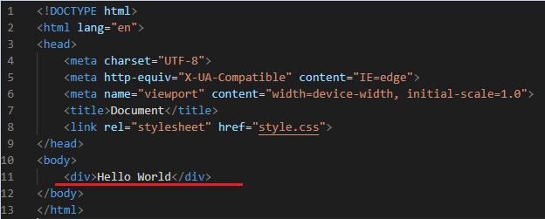
Работа с CSS
Пишем тэг в index.html
Заходим в файл style.css
На месте селектора пишем тэг, который хотим видоизменить
Прописываем любые свойства и их значения
10
Notes:
12

Slide 11
CSS свойства и их значения
Именно CSS свойства и их значения могут влиять на внешний вид того или иного элемента страницы
11
Notes:
12

Slide 12


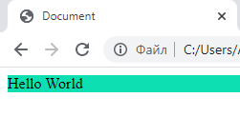

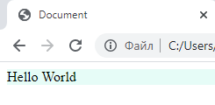
background
Позволяет менять задний фон элемента
Код
Результат
12
Notes:
13

Slide 13
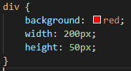
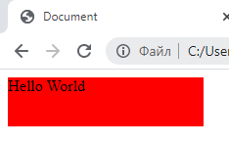
width и height
Позволяет менять ширину и высоту элемента
Код
Результат
13
Notes:
14

Slide 14
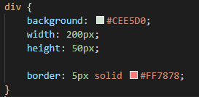
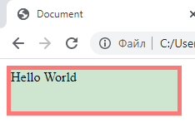
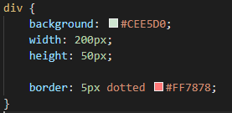
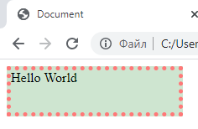
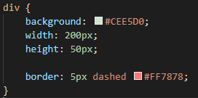
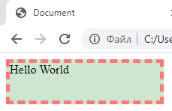
border
Позволяет менять обводку (рамку) элемента
Значения: <толщина> ​<тип обводки> <цвет>
Код
Результат
14
Notes:
15

Slide 15
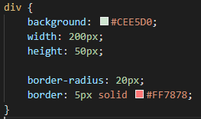
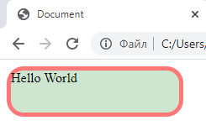
border-radius
Позволяет сглаживать обводку (рамку) элемента
Код
Результат
15
Notes:
16

Slide 16
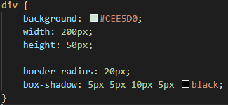
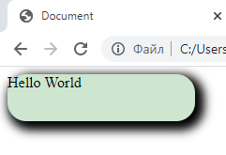
box-shadow
Добавляет тень к элементу
Код
Результат
Значения: <сдвиг по x> <сдвиг по y> <радиус размытия> <растяжение> <цвет>
16
Notes:
17

Slide 17
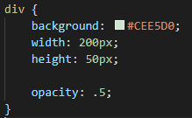
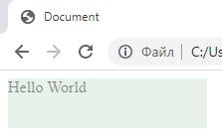
opacity
Определяет уровень прозрачности элемента
Код
Результат
Значения: <от 0 до 1>
17
Notes:
18

Slide 18
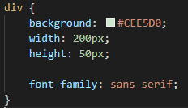
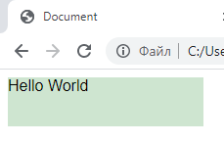
font-family
Устанавливает семейство шрифта
Код
Результат
Значения: имя шрифта
18
Notes:
20

Slide 19
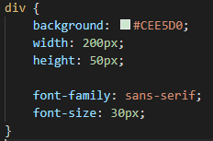
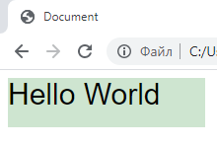
font-size
Определяет размер шрифта элемента
Код
Результат
Значения: размер шрифта
19
Notes:
21

Slide 20
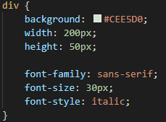
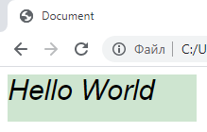
font-style
Определяет начертание шрифта — обычное, курсивное или наклонное
Код
Результат
Значения: normal | italic | oblique | inherit
20
Notes:
22

Slide 21
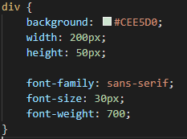
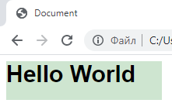
font-weight
Устанавливает насыщенность шрифта. Значение устанавливается от 100 до 900 с шагом 100
Код
Результат
Значения: bold|bolder|lighter|normal|100|200|300|400|500|600|700|800|900
21
Notes:
23

Slide 22
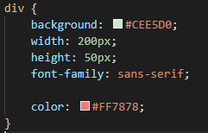
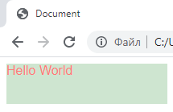
color
Определяет цвет текста элемента
Код
Результат
Значения: <цвет>
22
Notes:
22

Slide 23
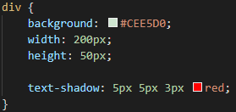
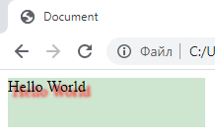
text-shadow
Добавляет тень к тексту
Код
Результат
Значения: <сдвиг по x> <сдвиг по y> <радиус размытия> <цвет>
23
Notes:
19

Slide 24
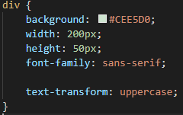
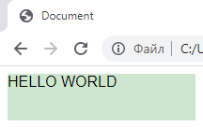
text-transform
Управляет преобразованием текста элемента в заглавные или прописные символы
Код
Результат
Значения: capitalize | lowercase | uppercase | none | inherit
24
Notes:
24

Slide 25
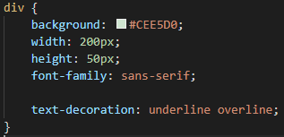
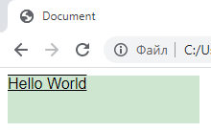
text-decoration
Добавляет оформление текста в виде его подчеркивания, перечеркивания, линии над текстом и мигания. Одновременно можно применить более одного стиля, перечисляя значения через пробел
Код
Результат
Значения: [ blink || line-through || overline || underline ] | none | inherit
25
Notes:
25

Slide 26
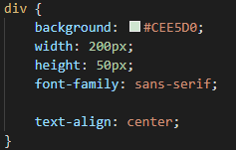
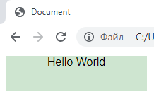
text-align
Определяет горизонтальное выравнивание текста в пределах элемента
Код
Результат
Значения: center | justify | left | right | start | end
26
Notes:
26

Slide 27
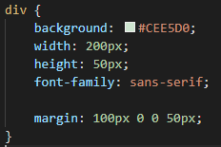
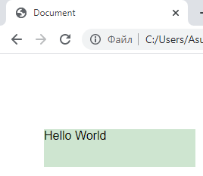
margin
Устанавливает величину отступа от каждого края элемента. Отступом является пространство от границы текущего элемента до внутренней границы его родительского элемента
Код
Результат
Значения: <верхний отступ> <правый отступ> <нижний отступ> <левый отступ>
27
Notes:
24

Slide 28
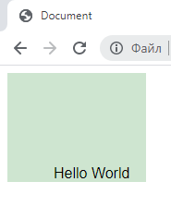
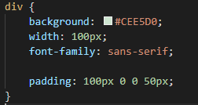
padding
Устанавливает значение полей вокруг содержимого элемента. Полем называется расстояние от внутреннего края рамки элемента до воображаемого прямоугольника, ограничивающего его содержимое
Код
Результат
Значения: <верхний отступ> <правый отступ> <нижний отступ> <левый отступ>
28
Notes:
25

Slide 29

Атрибуты id и class в HTML
Атрибут id - назначает уникальность элемента (во всём html документе нет копий данного значения). Атрибут class - группирует элементы по одинаковому значению (во всём html документе должны быть копии значения данного класса).
Синтаксис
​
Текст слайда
29
Notes:
30

Slide 30
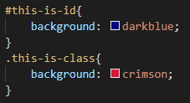
Атрибуты id и class в CSS
В CSS атрибут id обозначается символом решётки, а class - точкой
30
Notes:
32

Slide 31
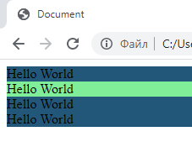

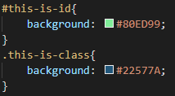
Атрибуты id и class: пример
Код
Результат
К атрибутам class и id можно применять любые свойства
31
Notes:
32

Slide 32
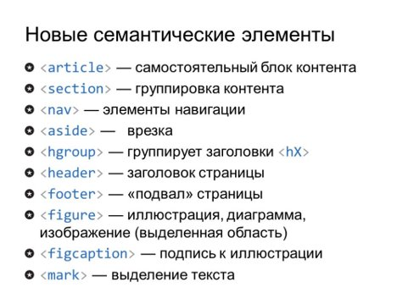
HTML5 - семантика сайта
В языкознании «семантика» обозначает смысл слова или речевого оборота, а в интернет-маркетинге этим термином называют тематику и структуру сайта. Каждый тэг имеет своё уникальное название и отвечает за определённый информационный блок сайта. Применение семантических тэгов HTML5 улучшает читаемость кода и значительно облегчает нахождение сайта поисковым роботам браузеров.
32
Notes:
33

Slide 33
Задание 1
Используя только что полученные знания по CSS и HTML5, создайте небольшую карточку статьи
33
Notes:
34

Slide 34
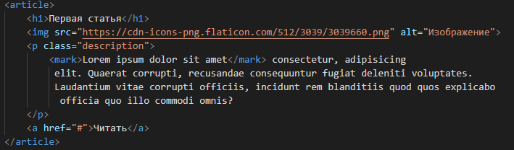
Задание 1. HTML
Используем HTML5 тэги <article> для блока будущей статьи и <mark> для выделения части текста
Код
34
Notes:
33

Slide 35
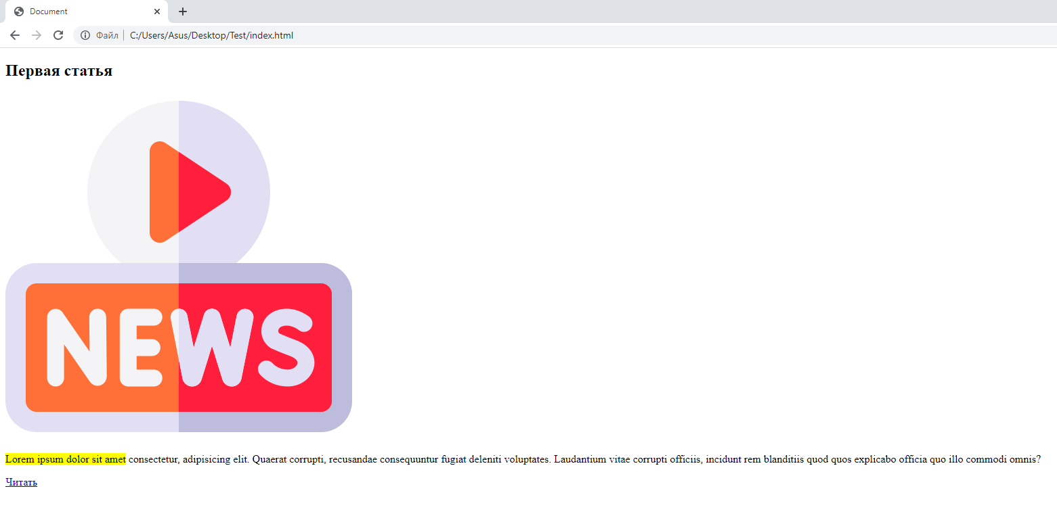
Задание 1. HTML
Результат
35
Notes:
36

Slide 36

Задание 1. CSS
Код
36
Notes:
37

Slide 37

Задание 1. CSS
Результат
37
Notes:
38

Slide 38

Модуль Flexbox
CSS flexbox (Flexible Box Layout Module) — модуль макета гибкого контейнера — представляет собой способ компоновки элементов, в основе лежит идея оси.
39
Notes:
33

Slide 39
Модуль Flexbox
Flexbox состоит из гибкого контейнера (flex container) и гибких элементов (flex items). Гибкие элементы могут выстраиваться в строку или столбик, а оставшееся свободное пространство распределяется между ними различными способами. Модуль flexbox позволяет решать следующие задачи:
Располагать элементы в одном из четырех направлений: слева направо, справа налево, сверху вниз или снизу вверх.
Переопределять порядок отображения элементов.
Автоматически определять размеры элементов таким образом, чтобы они вписывались в доступное пространство.
Решать проблему с горизонтальным и вертикальным центрированием.
Переносить элементы внутри контейнера, не допуская его переполнения.
Создавать колонки одинаковой высоты.
Создавать прижатый к низу страницы подвал сайта.
39
Notes:
39

Slide 40

Модуль Flexbox. Основные свойства
justify-content - выравнивает по горизонтали
40
Notes:
40

Slide 41

Модуль Flexbox. Основные свойства
align-items - выравнивает по вертикали
41
Notes:
41

Slide 42
Модуль Flexbox. Основные свойства
Чтобы включить модуль Flexbox и его свойства начали функционировать, в первую очередь нужно написать display: flex;
42
Notes:
42

Slide 43
Задание 2
Используя только что полученные знания по Flexbox, отцентрируйте содержимое статьи
43
Notes:
43

Slide 44

Задание 2
Код
Дописываем первые четыре строки в родительский элемент article
44
Notes:
44

Slide 45

Задание 2
Результат
45
Notes:
45

Slide 46

Вопросы
?
46
Notes:
52

Slide 47
Спасибо за внимание!

